Slide 1
Veřejné finance 4. seminář FTVS UK
Ing. Michal Čermák
cermak@pef.czu.cz

Slide 2
Program
Dokončení Fiskální federalismus
Analýza financování sportu v ČR
Dotační politika ve sportovním odvětví – dotační tituly, cíl, diferenciace dotací dle regionální struktury
Evropská unie a sport (5. cvičení)

Slide 3
Dotace ve veřejném sektoru
Peněžní dar nebo peněžitá úhrada ze strany státu či územního celku
Cílem je snížení ceny určitého statku, který je ve „veřejném zájmu“
Účast spolufinancování ze strany příjemce vázaná na získání dotace
Ochrana spotřebitele při placení „plné“ ceny za statek
Poskytování dotací vede k nadměrnému užívání daného statku – v případě neposkytnutí dotace by spotřebitel optimalizoval své preference a využíval by spíše spoření.
V případě ekonomiky poskytující dotace se nedává možnost spotřebitelům si spořit.
Dotace jsou placeny z daní – ztráta z mrtvé váhy aktivit financování z daní.

Slide 4
Dotace ve veřejném sektoru - členění
Dotace schválené rozpočtovým zákonem
Dotace z kapitoly Všeobecná pokladní správa
-charakter účelových dotací (pozemkové úpravy, protiradonové opatření, dotace na požární opatření, záchranu památkových rezervací, bytová výstavba, ekologická dotace)
Dotace realizované převodem z resortních kapitol státního rozpočtu
Dotace ze státních účelových fondů (Státní fond životního prostředí, SF na podporu české kinematografie, Pozemkový fond, atd.)
Dotace ze strukturálních fondů EU – rozdělovány na národní úrovni prostřednictvím operačních programů

Slide 5
Dotace pro podporu sportovních a volnočasových aktivit vyhlášených krajskou samosprávou
Krajské samosprávné celky vyhlašují dotace pro podporu sportovních aktivit „veřejného zájmu“
Rozděleny do několika tematických celků na základě účelu:
- investiční dotace
neinvestiční dotace
podpora vrcholového sportu – neinvestiční charakter
podpora handicapovaných – neinvestiční charakter

Slide 6
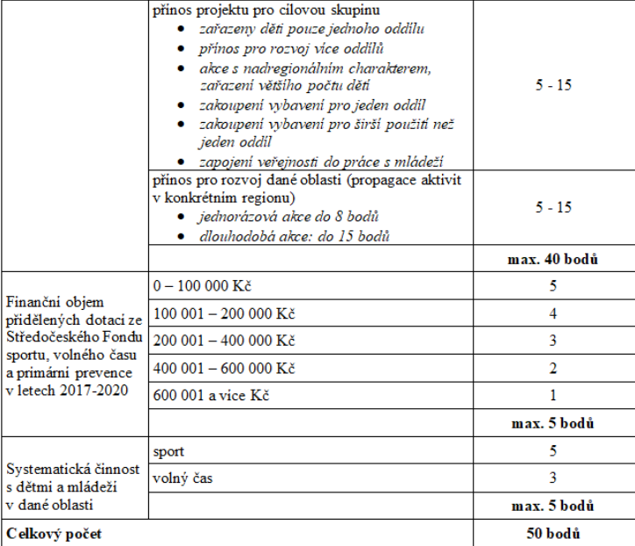
Příklad kritérií hodnocení pro výběr dotace – Středočeský kraj, neinvestiční fond
Zdroj: Středočeský kraj,2021

Slide 7
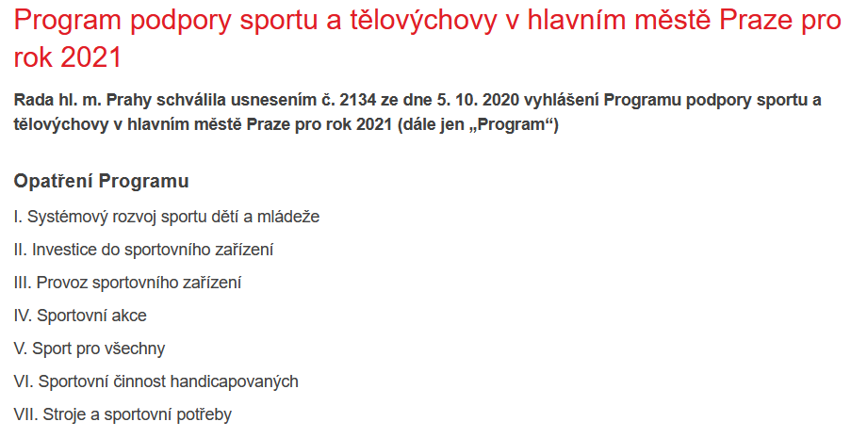
Příklad – dotační výzvy v oblasti sportu a volnočasových aktivit - Praha
Zdroj: Praha.eu

Slide 8
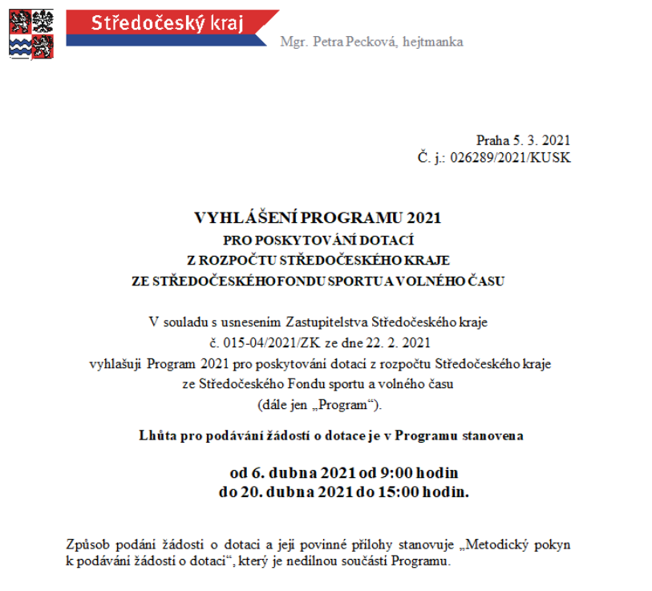
Příklad dotace na neinvestiční podporu sportovních a volnočasových aktivit – Středočeský kraj
Středočeský kraj vyhlásil 4 dotační výzvy v rámci programu Sport 21
Celková alokace prostředku činí 25 000 000 Kč
Krajský fond sportu a volného času
Žadatele – školy, školská zařízení,
neziskové organizace pracující s dětmi
Neinvestiční podpora – organizace akcí,
opravy a údržba sportovních zařízení,
Drobné materiální vybavení do 40 tis. Kč,
provozní náklady

Slide 9
Příklad formuláře pro individuální dotaci Ústecký kraj
https://www.kr-ustecky.cz/assets/File.ashx?id_org=450018&id_dokumenty=1747260

Slide 10
Dotační podvody – korupce
Dle organizace Transparency International (TI) je stále sportovní prostředí a přerozdělování dotací ohroženo korupčním jednáním.
Od roku 2017 – Korupční víceboj – platforma zaměřující se na potírání korupce v českém sportovním prostředí – efektivní rozdělování dotací, genderové témata, atd.
Zdroj: https://www.korupcniviceboj.cz/
Nižší stupně samosprávy jsou náchylnější k dotačním podvodům, jelikož rozhodují dle „svých“ pravidel

Slide 11
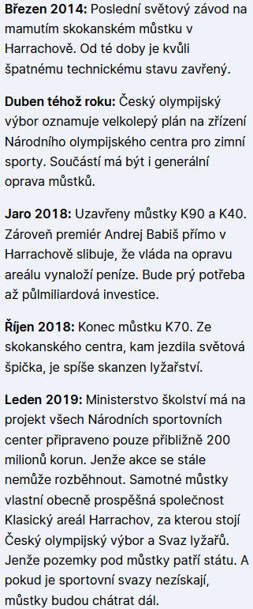
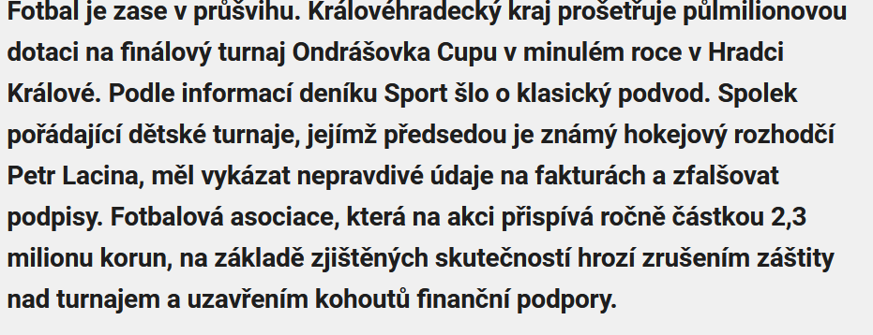
Dotační podvody – příklady
Nebo nečinnost ze strany státu:
Zdroj: isport.cz
Zdroj: Idnes.cz

Slide 12
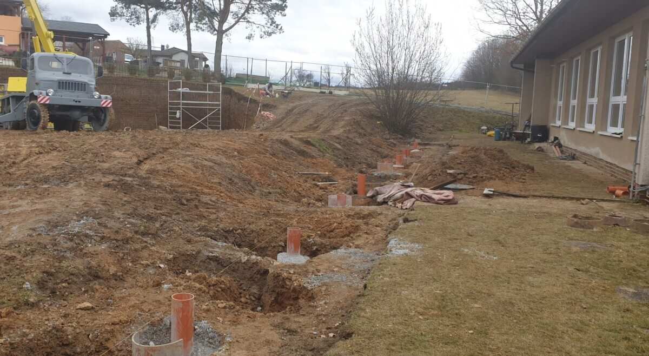
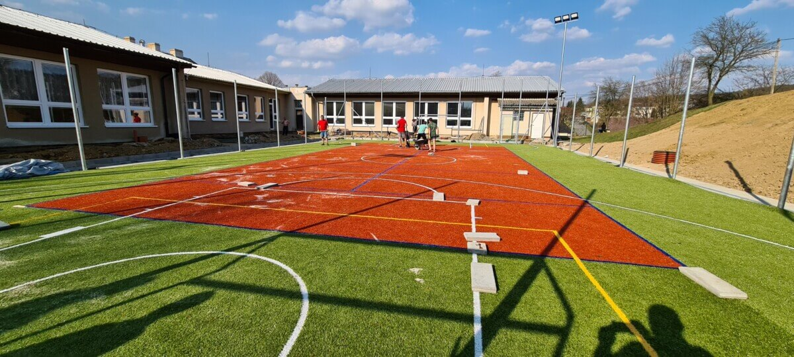
Úspěšný projekt REKONSTRUKCE SPORTOVIŠTĚ V AREÁLU ZŠ CHOCENICE
Modernizace hriště v areálu ZŠ Chocenice v Plzeňském kraji
Dotace na stavbu sportovní infrastruktury
Zdroj: Domoza, s.r.o.

Slide 13
Příčiny korupčních praktik ve sportu
Institucionalizace:
-nevyjasněná role zastřešujících organizací
- chybějící registry sportovních klubů, registry příjemců financí z veřejných rozpočtů
- sportovní kluby (SK/TJ) jsou náchylné k problémům s financováním
- absence legislativy pro koncepční rozvoj v obcích
Infrastruktura:
- nevyjasněná vlastnická struktura
- neexistence úplné evidence sportovních objektů/zařízení

Slide 14
Veřejné finance 5. seminář FTVS UK
Ing. Michal Čermák
cermak@pef.czu.cz

Slide 15
Plán
Sport a Evropská unie
Národní sportovní agentura

Slide 16
Veřejné výdaje na rekreace a sport - EU

Slide 17
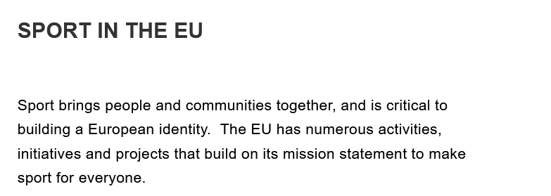
Evropská unie a sport
Idea Evropské komise
Sbližování jednotlivých národů s myšlenkou Evropské identity
Zdroj: Evropská komise

Slide 18
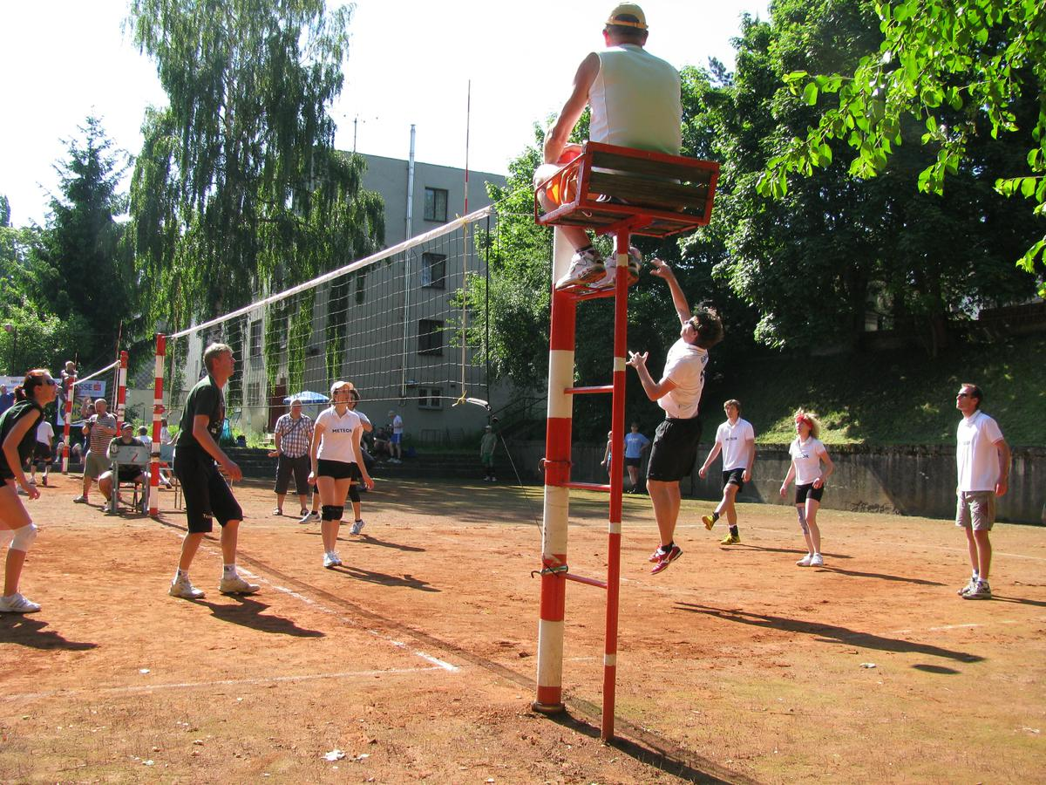
Evropská unie a sport
Agenda sportu spadá pod Generální ředitelství vzdělání, mládeže, sportu a kultury (DG EAC)
V rámci EK jsou pořádány iniciativy:
- Evropský týden sportu #BeActive awards.
- Sportovní fórum EU
- Ocenění „Podpora inkluze ve sportu“
EK idealizuje myšlenku sportu v EU

Slide 19
Sport a EU
Education, Audiovisual and Culture Executive Agency (EACEA) je agenturou Evropské unie pro řízení jednotlivých programů v oblastech vzdělávání, kultury, sportu a audiovizuální podpory
EACEA je zastřešena DG EAC
Prostřednictvím programu ERASMUS+ podporuje vzdělávací, kulturní a sportovní činnosti.

Slide 20
Organizační kapitoly EACEA
A1. Erasmus+: Prospective Initiatives, Policy Networks, Programme and Linguistic Support.
A2. Erasmus+: -Higher Education- Knowledge Alliances, Bologna support.
A3. Erasmus+: -Higher Education- Erasmus Mundus Joint master's degrees.
A4. Erasmus+: -Higher Education- International Capacity Building.
A5. Erasmus+: Schools, Vocational Training, Adult Education, Platforms.
A6. Erasmus+: Sport, Youth. EU Aid Volunteers.
A7. Erasmus+: Education and Youth Policy Analysis.
B1. Creative Europe: Culture.
B2. Creative Europe: Media.
C1. Europe for Citizens.
R1. Human Resources, Administration, Communication.
R2. Finances, Accounting, Programming.
R3. Informatics, Logistics.
Zdroj: EACEA

Slide 21
Evropská unie a sport
V rámci programu ERASMUS+ je zajišťována finanční podpora pro sportování nejširších vrstev obyvatel EU (Grassroot)
Oblasti:
kolaborativní partnerství
malé kolaborativní partnerství
podpora pořádání neziskových sportovních akcí

Slide 22
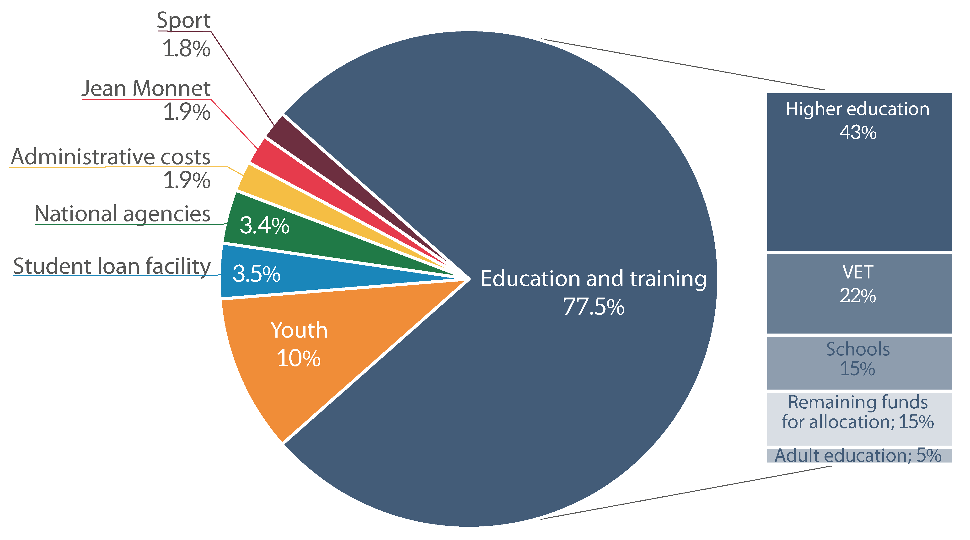
Alokace finančních prostředků v rámci programu Erasmus + (2014-2021) v %
V rámci programu Erasmus do oblasti sportu cca 260 Mld. EUR
Zdroj: Erasmus.eu

Slide 23
Alokace finančních prostředků v rámci programu Erasmus + v mld. EUR (2021-2027)

Slide 24
Veřejné finance 6. seminář FTVS UK
Ing. Michal Čermák
cermak@pef.czu.cz

Slide 25
Obsah
Národní sportovní agentura
Rozpočet EU
Opakování k zápočtu

Slide 26
Národní sportovní agentura
Ústřední orgán státní správy pro podporu sportu, turistiky, rekreačních činností a sportovní reprezentace státu.
Vznikla 1. 8. 2019 na základě změny zákon č. 115*2001, o podpoře sportu.
V letech 2014-2018 na MŠMT „pochybné praktiky“ v přidělování dotací do sportu
Agenda:
Návrh státní politiky ve sportu
Poskytování finanční podpory sportu s kontrolní činností
Vytváří podmínky pro sport občanů a pro sportovní reprezentace
Zaštiťuje Antidopingový výbor ČR
Vydává program prevence proti ovlivňování sportovních výsledků
Vede rejstřík sportovních organizací
Zajišťuje propagaci sportu
Spolupráce se sportovními organizacemi v zahraničí

Slide 27
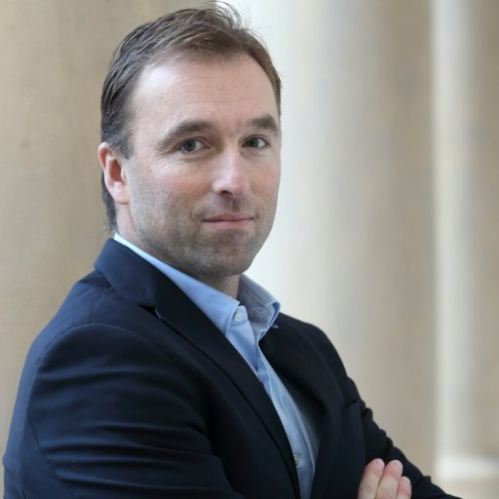
Národní sportovní agentura - vedení
V čele agentury stojí předseda, kterého jmenuje a odvolává vláda na návrh předsedy vlády
Funkční období předsedy je 6 let, předseda může být zvolen opětovně
Současným předsedou NSA je Milan Hnilička, od r. 2019
NSA si souběžně zřizuje poradní orgán předsedy Agentury Národní rada pro sport

Slide 28
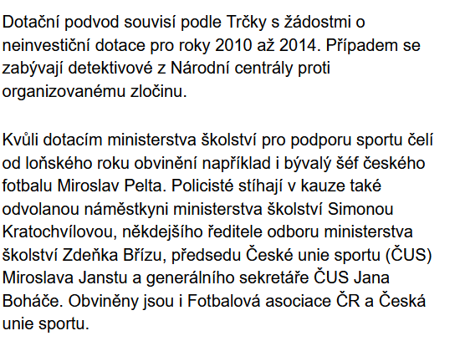
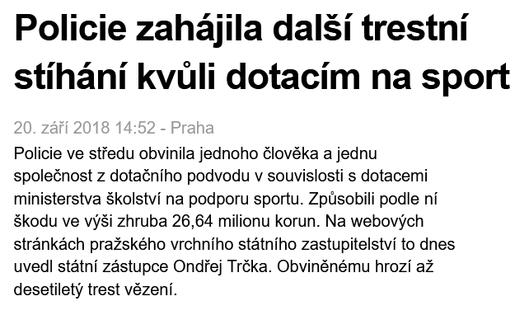
Historie vzniku NSA
Zdroj: Sport.cz

Slide 29
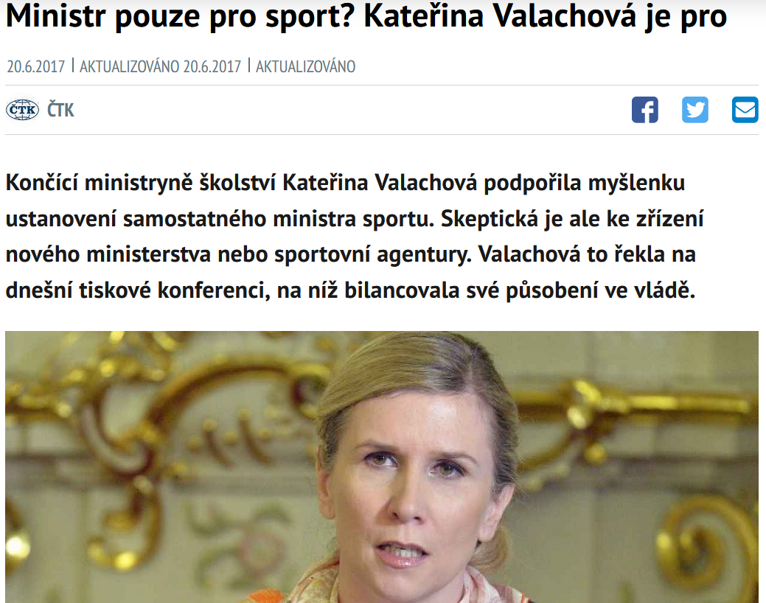
Historie vzniku NSA
Jako kompromisní návrh byl
schválen „těsně“ vznik
oddělené sportovní agentury.
Zdroj: denik.cz

Slide 30
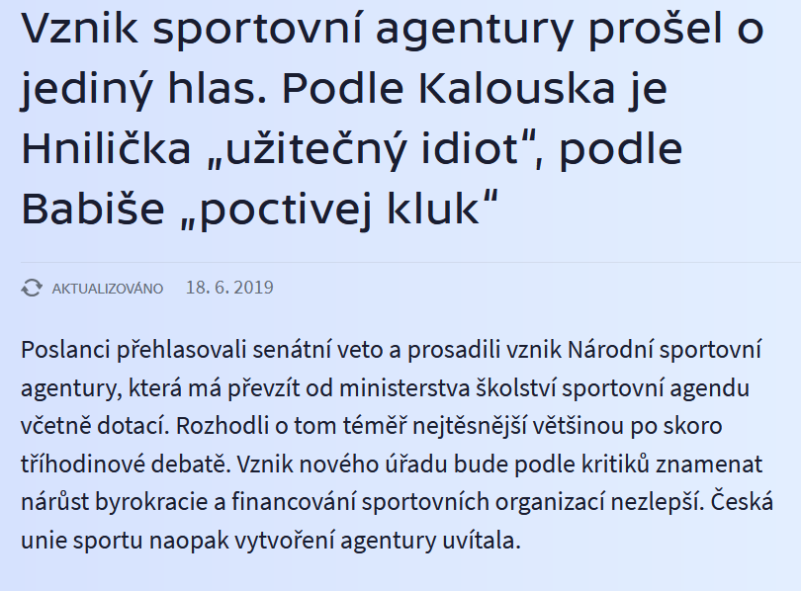
Historie vzniku NSA
Zdroj: Sport.cz, ČT24, seznamzpravy.cz

Slide 31
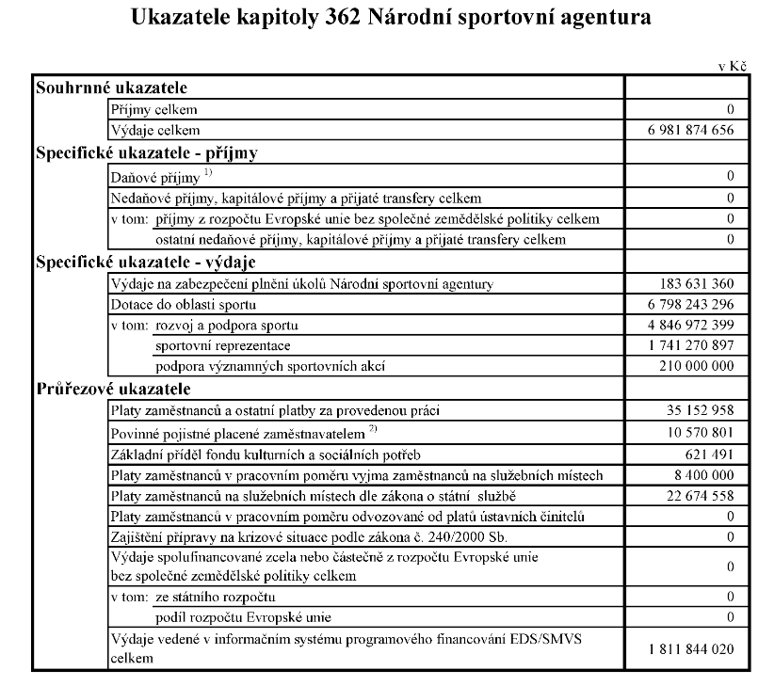
Rozpočtová kapitola - 362 NSA

Slide 32
Rozpočet NSA na rok 2021
Téměř 7 mld. Kč
Rozpočtové peníze z kapitoly 362
Ostatní zdroje v rámci přesunu z nevyužitých finančních prostředků na MŠMT
Program Kabina – podpora obcím do 3000 obyvatel
Finanční zdroje z rozpočtu Erasmus+

Slide 33
Dotační výzvy Národní sportovní agentury
Investiční
- Standardizovaná Infrastruktura
- Investice nad 10 mil. Kč
- Investice do 10 mil. Kč
Neinvestiční
- Olympijské a paralympijské hnutí 2021
Zdroj: Agenturasport.cz

Slide 34
Budoucnost Národní sportovní agentury
Politické vlivy? Silná propojenost s vládou
Rozhodování o sportovních dotacích v rámci celé rozpočtové kapitoly
Ohrožení kontinuity vedení Agentury v důsledku střídání předsedy vlády
Rozsáhlé pravomoci předsedy NSA
Absence kontroly ze strany Parlamentu
Pozitivní růst financí (návrh 20 mld. Kč
v roce 2025)

Slide 35
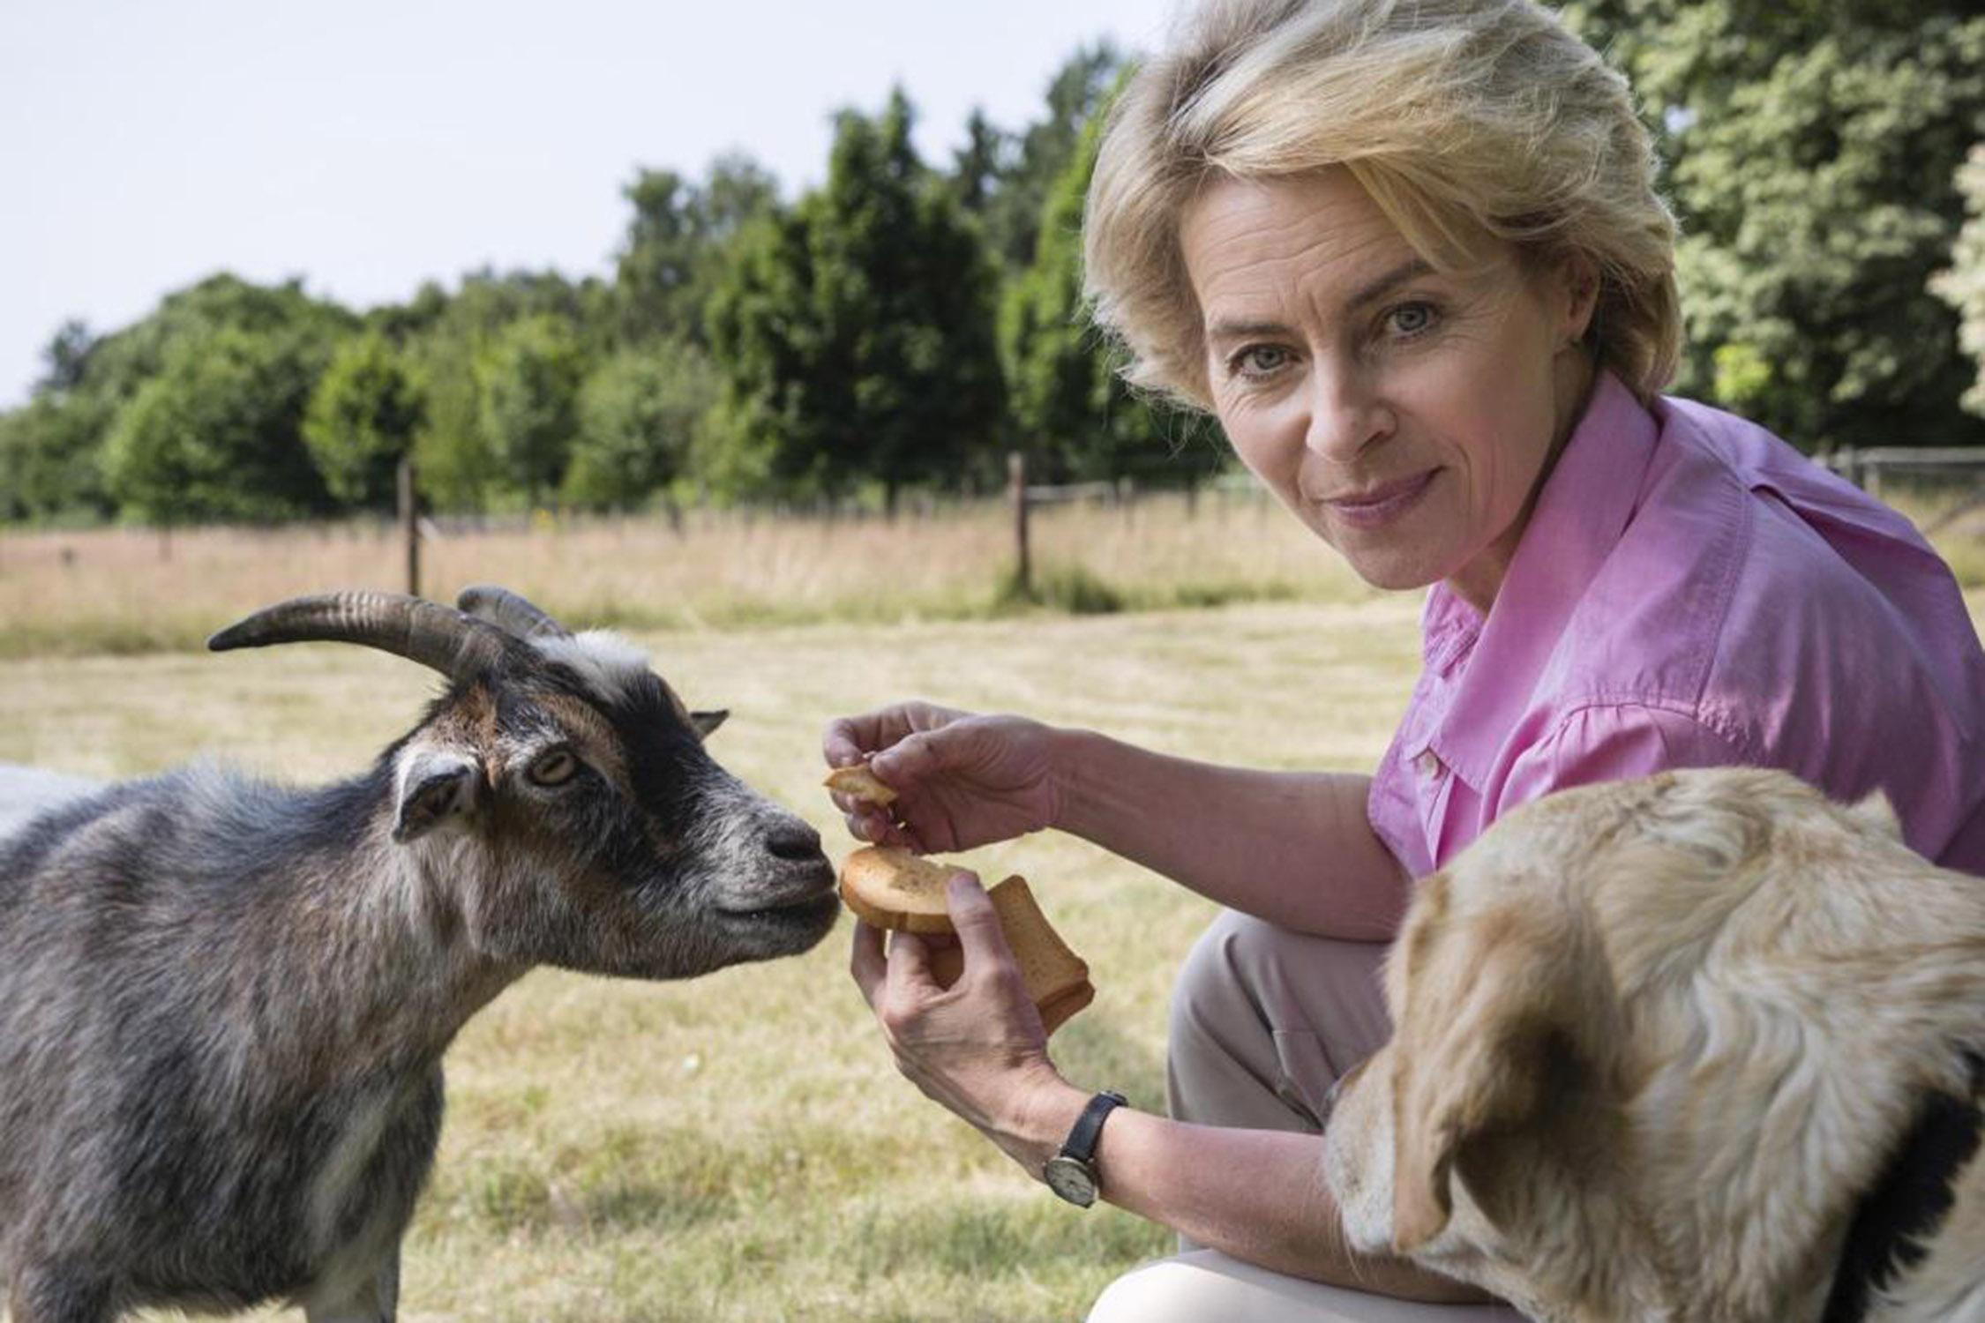
Rozpočet EU
EU sestavuje finanční plán, který má za úkol:
financovat různé politiky (dotační princip – zemědělství, regionální rozvoj, vesmír, trans-evropské sítě, výzkum a inovace, zdraví, vzdělání, kultura, migrace, ochrana vnějších hranic, atd.
Investiční účet – reprezentuje okolo 2% výdajů v EU, slouží jako doplněk národních účtů v rámci kohezních politik (vyrovnávacích)
Zajišťuje administrativní funkci institucí EU
Odlišnosti od národních rozpočtů:
- Je vždy vyrovnaný (příjmy = výdaje) – v současnosti je pravidlo vyrovnanosti narušeno, půjčky na finančních trzích
Nedefinuje hospodářské cíle, např. inflační cíl, atd.
Na straně výdajů absence mandatorních výdajů
Na příjmové straně pouze 1 daňový příjem – DPH
Zastropování rozpočtu – příjmy do max. výše 1,24 HND EU

Slide 36
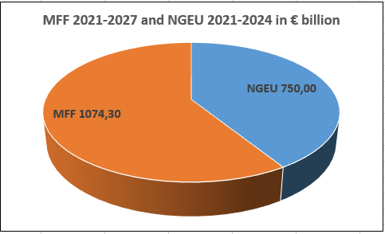
Rozpočet EU - MMF
Víceleletý finanční rámec (MMF) – sestavován na 7 let, v současnosti platí 2021-2027, regulující roční rozpočet
MMF vytváří maximální částku všech výdajů a fixuje roční strop na roční platby a závazků, které jsou jím vyhrazené.
V letech 2021-2027 je vytvořen společný fond New Generation

Slide 37
Příjmy rozpočtu EU
Tradiční vlastní zdroje
- zemědělské dávky – cla z obchodu ze zem. komoditami, poplatky z cukru a isoglukózy
Cla na zboží v rámci obchodu mimo země EU: 80% - EU, 20% národní stát
DPH – výběr v zemi, která je určena, dle specifické metodiky, (0,3% kromě Německa, Nizozemí a Švédska – 0,15%)
Odvody z HND – hrubý národní důchod, jedná se o cizí zdroj, 1,24 % z HND členských států
Ostatní – přebytky rozpočtu, jiné zdroje

Slide 38
Příjmy rozpočtu EU - budoucnost
V současnosti probíhají diskuze, kde vzít zdroje na financování politik EU
Nové zdroje? (digitální daně, daň z finančních transakcí?, zdroje z obchodování s emisemi)
Revize stávajících zdrojů – zvýšení odvodů z NHD nebo zvýšení podílu odvodů z DPH
X
Politické cíle: Demokratický stát v EU – finanční tlak na státy, sankce, atd.

Slide 39
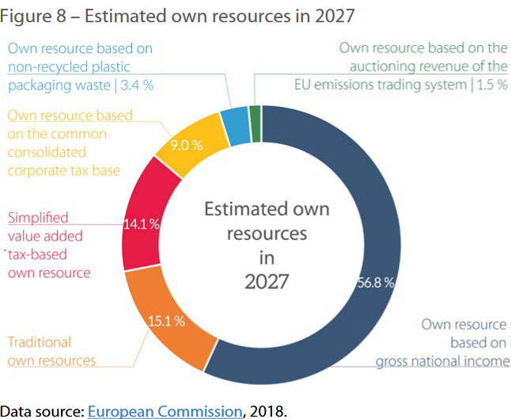
Úvahy o příjmech v roce 2027

Slide 40
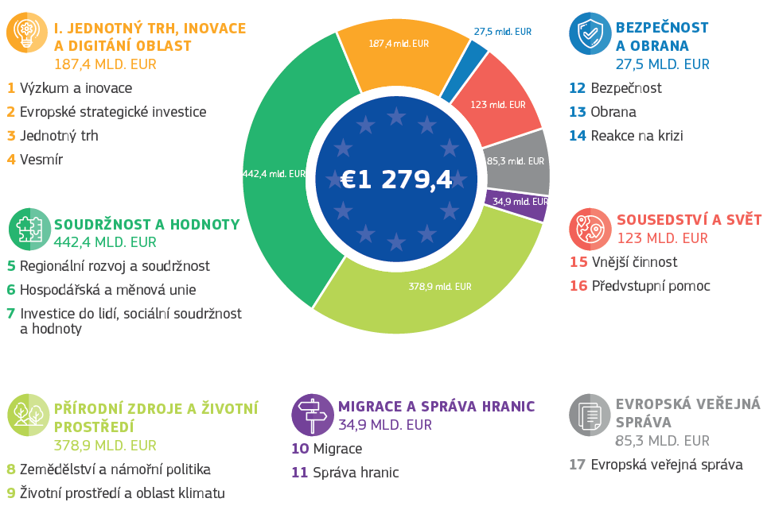
Struktura víceletého finančního rámce na roky 2021 – 2027, v mld. EUR, běžné ceny
Zdroj: prezentace EEI, I. Boháčková

Slide 41
Struktura čerpaných prostředků dle rozpočtových položek EU (2016)
Zdroj: prezentace Petr Moos (Evropská komise), debata na téma: Budoucnost rozpočtu EU, 6. října 2017 Evropský dům, Praha

Slide 42
Proces schvalování rozpočtu
Evropská komise - návrh rozpočtu
Rada EU (Rada ministrů) – v rámci Rady EU – sbor ECOFIN
Evropská parlament – rozpočtová pravomoc
Rozpočet je nutné bezpodmínečně schválit jak Radou EU, tak Parlamentem EU

Slide 43
Proces schvalování rozpočtu EU

Slide 44
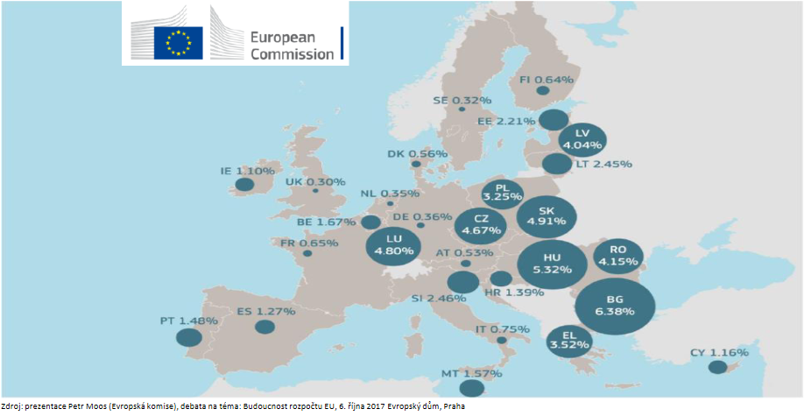
Význam příjmů z rozpočtu EU v rámci členských států, (HND v %, 2017)

Slide 45
Dělení členských statů dle bilance čerpání rozpočtu
Na základě podílů jednotlivých členských států na platbách a výdajích se rozlišují dvě skupiny:
Čistí plátci: do rozpočtu více přispívají než čerpají
Čistí příjemci: z rozpočtu více čerpají než přispívají

Slide 46
Čistí plátci a příjemci – fenomén EU - 2020

Slide 47
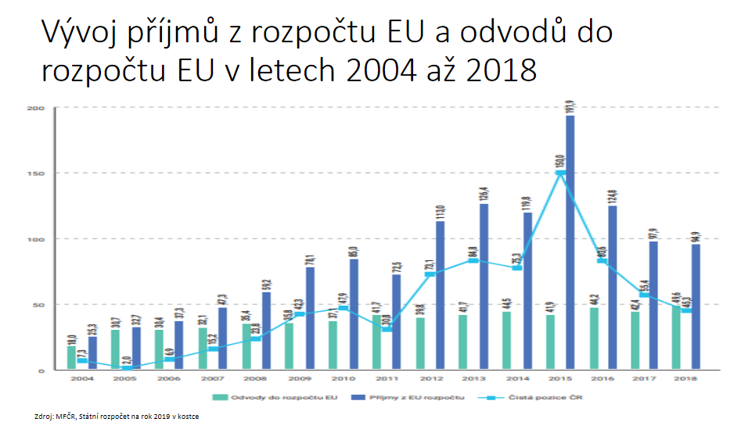
Rozpočet EU – pozice ČR v rámci bilance plateb a výdajů
ČR od svého vstupu do EU v roce 2004 do roku 2020 odvedla 648.87 MLD. Kč
Naopak ČR od svého vstupu do EU v roce 2004 do roku 2020 získala 1508,66 MLD. Kč
Kladné saldo je ve výši 859,89 MLD Kč.
A co dál? Co mimorozpočtové odvody?
Zdroj: Hospodářské noviny, 7. 10. 2020

Slide 48
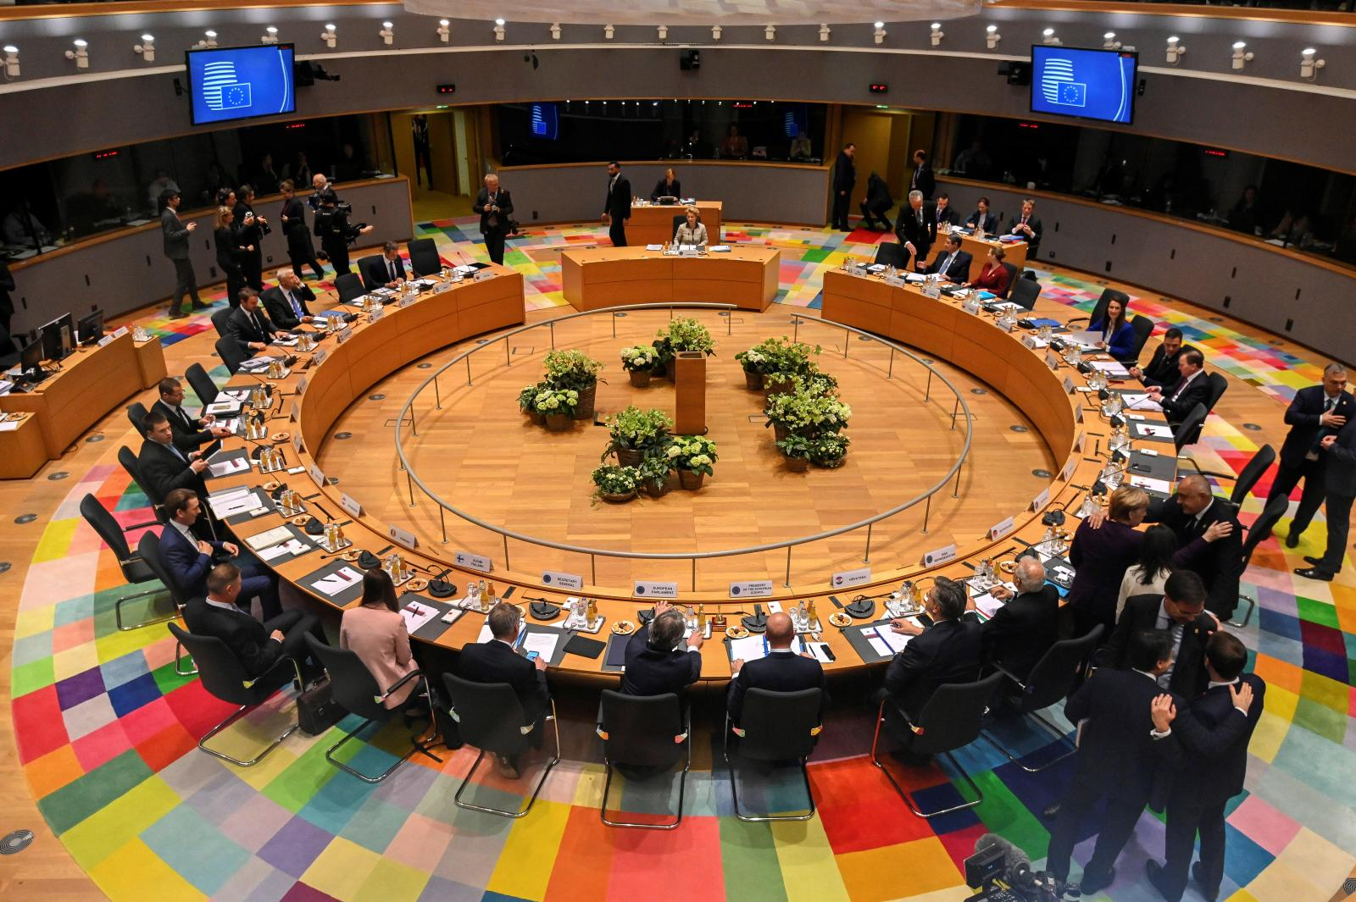
Mimorozpočtové fondy
EFSM Evropský stabilizační mechanismus
(pomoc zemím platící eurem)
ESF - Evropský fond solidarity (pomoc
státům při přírodních katastrofách, atd.)
EGF – Evropský fond pro přizpůsobení
se globalizaci (pomoc při hledání práce, ICT kurzy, podpora mobility)
Ostatní fondy pod správou EK

Slide 49
Kapitola Erasmus+ v letech 2021-2027 - sport
1,8 % v rámci rozpočtu Erasmus+ na sport
26 miliard EUR, navýšení oproti 14.5 mld. EUR
v letech 20214-2021
Green Erasmus+: Green Deal program, environmentální aspekty
Digitální Erasmus+: podpora digitalizace, stáže, atd.
Erasmus+ pro mladé lidi: podpora mobility, rail-pass
Nedostatečná podpora sportu pro členské země!!

